Slide 1
농산물 물가 예측
산업데이터사이언스학과 201704190 김예은
Notes:
안녕하세요 농산물 물가 예측을 프로젝트 주제로 정하여 분석을 진행한 산업데이터 사이언스학과 김예은 입니다.

Slide 2
01
02
03
프로젝트
소개
EDA
분석
Notes:
먼저 본격적으로 데이터 분석을 하기에 앞서 프로젝트에 대해 소개 후
탐색적 자료 분석을 통하여 자료에 대한 충분한 이해를 하고 분석 방법에 대해서 발표하겠습니다.

Slide 3
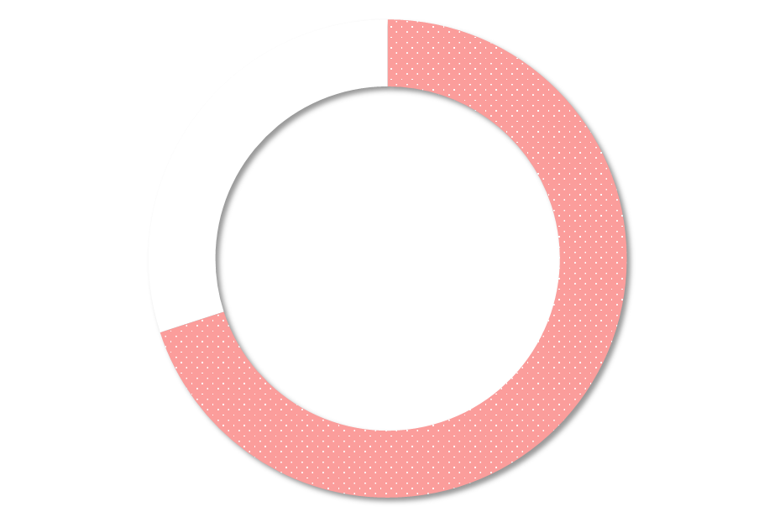
01
프로젝트 소개
Notes:
먼저 프로젝트 소개입니다

Slide 4
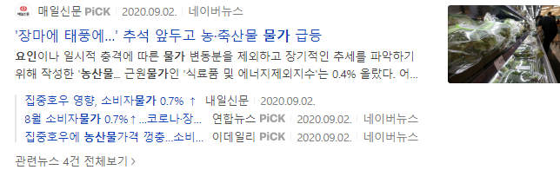

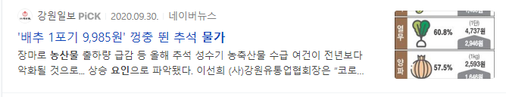
1
프로젝트 소개
Notes:
농산물의 가격은 비농산물의 가격과 비교해 높은 변동성을 가지고 있습니다.
농산물의 생산지는 기상환경때문에 재배지가 한곳에 집중 되어있는 상품이 많습니다.
대규모 재배단지에 집중호우나 저온현상, 가뭄 등의 자연재해가 발생하면 농산물의 생산량에 타격을 받아 가격변동이 있을 수 있습니다.
이러한 점은 소비자 입장에서는 구매의 부담을, 생산자 입장에서는 수입의 불안정성을 유발합니다.
이러한 문제점을 해결하기 위해 농산물 물가 예측 프로젝트를 주제로 선정하여 진행했습니다.

Slide 5
02
EDA
Notes:
다음은 탐색적 자료분석을 진행하였습니다

Slide 6





1
EDA – 사용한 데이터
유통 데이터(\)
- 2010년 ~
- 연도별 가격데이터
가격 데이터(\)
- 2010년 ~ 2020년
- 일별 가격데이터
날씨 데이터
- 2010년 ~ 2020년
- 일별 날씨 데이터
수입수출 데이터(kg,$)
- 2010년 ~ 2020년
- 월별 데이터
생산량 데이터(t)
- 2010년 ~ 2019년
- 연도별 데이터
공급량 데이터(kg)
- 2010년 ~ 2020년
- 일별 데이터
Notes:
프로젝트를 위해 사용한 데이터를 소개하겠습니다.
데이터들은 전부 2010년부터 최근까지의 데이터를 사용하였습니다.
농산물 유통 정보 kamis에서 open api를 이용하여 식품의 가격 데이터와 유통비용데이터를 이용하였습니다.
기상청 기상자료 개방포털에서 날씨 데이터를 가져와서 기온, 구름양, 강수량, 풍속 등 의 변수를 이용했습니다.
국가통계포털에서는 전국에서 생산되는 농산물들의 생산량 데이터를 이용하였습니다
농업관측통계시스템에서는 반입물량 자료로 농산물이 시장에 공급되고 있는 공급량 데이터를 이용하였습니다.
농식품수출정보에서는 수출중량과 금액, 수입중량과 금액의 데이터를 이용하였습니다.

Slide 7

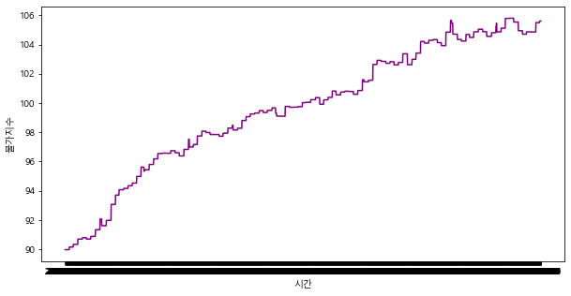
1
EDA – 사용한 데이터
2010년부터 2020년 까지의 소비자 물가지수
Notes:
국가 통계 포털에서는 기관에서 제공하는 소비자 물가 지수 데이터를 이용하였습니다
2010년부터 2020년까지의 소비자 물가지수를 lineplot으로 시각화한 결과 Plot을 보면 소비자 물가지수가 상승하는 경향을 보인다는 것을 알 수 있습니다.

Slide 8

1
EDA – 사용한 데이터
Notes:
날씨데이터는 각 농산물의 주 생산지의 데이터를 이용했습니다.
기상청에서는 0.1단위로 강수량을 측정해서 0.1이하로 비가 내리면 0으로 표시되기 때문에 0을 0.01, 결측 값을 0으로 변환했습니다.

Slide 9
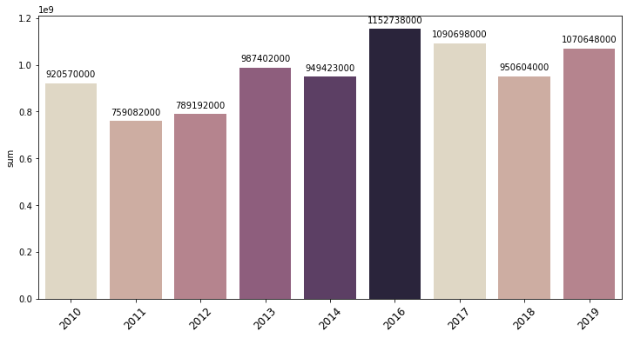
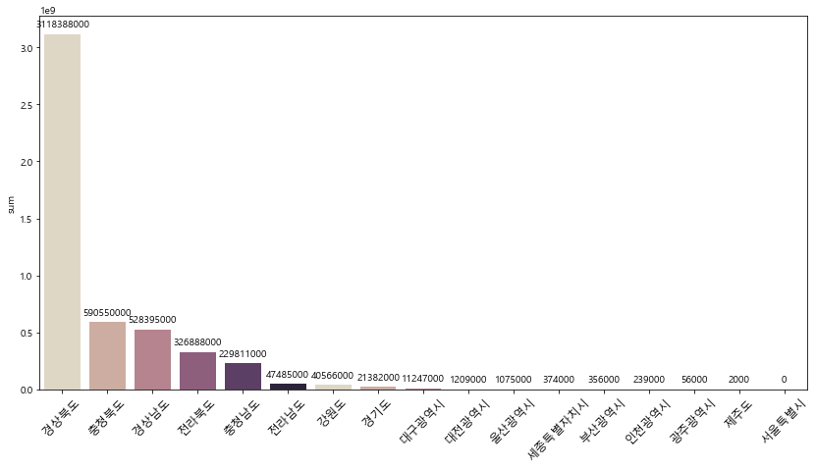

1
EDA – 생산량을 이용한 주생산지 찾기
생산량이 가장 많은 년도
생산량이 가장 많은 지역
Notes:
사과는 생산량이 가장 많은 경상북도 지역중 사과 주 생산지인 영주, 의성, 안동, 영천 중에 안동이 가장 결측값이 가장 적으므로 사용했습니다

Slide 10
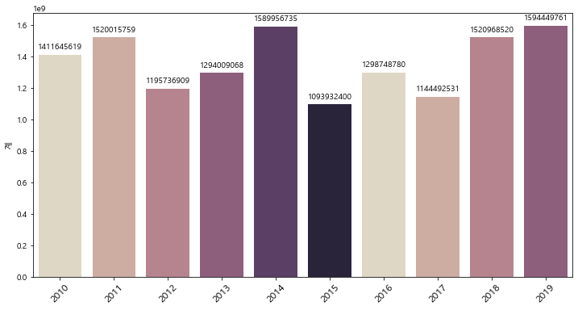
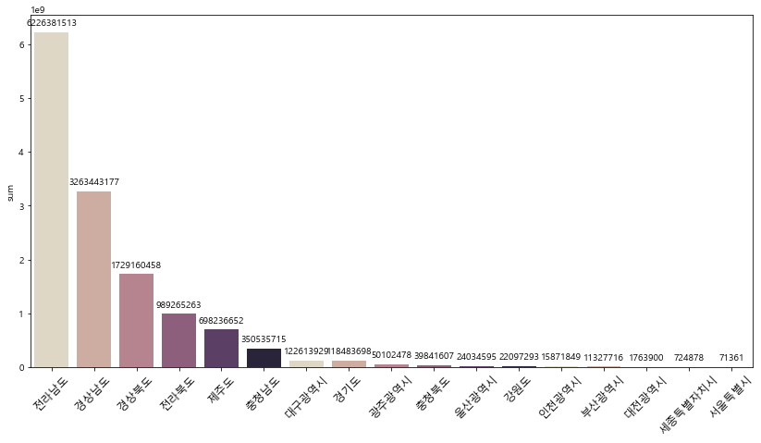

1
EDA – 생산량을 이용한 주생산지 찾기
생산량이 가장 많은 년도
생산량이 가장 많은 지역
Notes:
양파의 생산량이 가장 많은 지역은 전라남도이기때문에 전라남도 진도 지역의 날씨 데이터를 사용하였습니다.
일사량의 결측값 데이터는 목포지역의 데이터로 대체하여 사용하였습니다.

Slide 11
농산물의 가격분포
Notes:
다음으로는 농산물가격의 분포에 대해서 시각화 하였습니다.

Slide 12
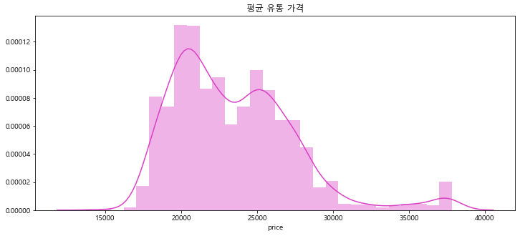
1
EDA – 평균 유통 가격
Notes:
사과 10개의 평균 유통가격은 15000원부터 35000원 후반대의 분포를 보이며 사과는 보통
20000원대에 판매되는 것을 알 수 있습니다.

Slide 13
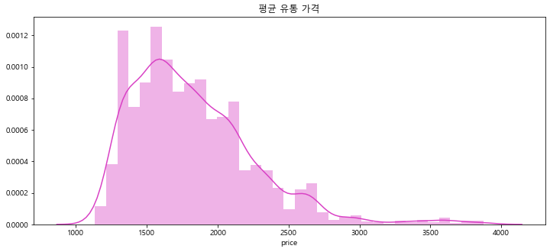
1
EDA – 평균 유통 가격
Notes:
양파(1kg)의 평균 유통가격은 1000원 증반부터 4000원대까지의 분포를 보이며
보통 양파는 1000원대의 가격으로 판매되는 것을 알 수 있습니다.

Slide 14
상관관계
Notes:
다음으로는 여러가지 데이터의 변수들의 상관관계에 대해서 진행하였습니다

Slide 15





1
EDA – 상관관계
날씨와 생산량의
상관관계
공급량과 가격의
상관관계
생산량과 가격의
상관관계
수출수입과 가격의
상관관계
유통비용과 가격의
상관관계
소비자 물가와 가격의
상관관계
Notes:
농산물은 통제 불가능한 기상 여건에 따라 생산량의 편차가 큰 수준이기 때문에 날씨와 생산량의 상관관계를 통해 농산물에 중요한 날씨 변수가 무엇인지 확인할 수 있습니다.
생산량, 공급량, 수출수입, 소비자 물가, 유통비용 데이터들과 가격의 상관관계를 통해 농산물 가격에 영향을 미치는 변수를 선택할 수 있습니다.

Slide 16
농산물의 생산량과 날씨는
상관관계를 가지고 있을까?
Notes:
먼저 생산량과 날씨의 상관관계 분석을 진행하였습니다.

Slide 17
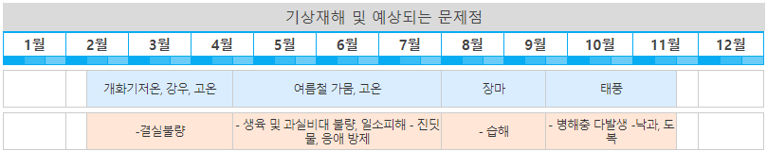
1
EDA – 상관관계 : 날씨와 생산량
Notes:
농사로의 농작업 일정 표를 이용하여 사과 생산량과 날씨와의 상관관계를 분석하여
사과의 생산에 중요한 날씨 변수가 무엇인지 알아보았습니다.
사과 생산에 예상되는 기상재해로는 저온, 강우, 가뭄, 장마, 태풍 등이 있습니다.

Slide 18
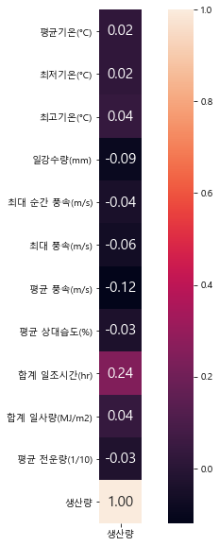
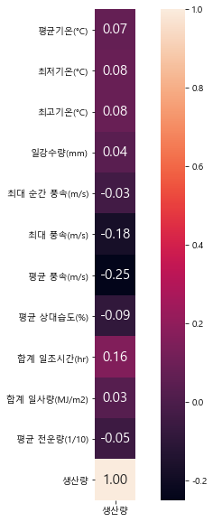
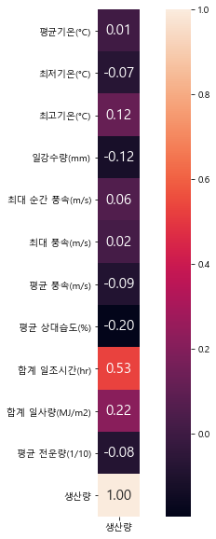
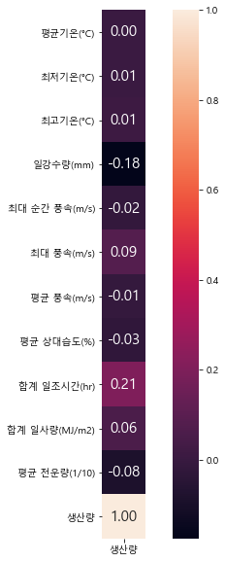
1
EDA – 상관관계 : 날씨와 생산량
전체 데이터
상관관계
2,3,4월 개화기 저온, 강우,고온
5,6,7월
가뭄
8, 9, 10,11 월
장마
Notes:
날씨와 사과 생산량의 상관관계 결과를 바탕으로 5, 6, 7월 가뭄시기에 합계일조시간과의 상관관계를 확인할 수 있었습니다.

Slide 19
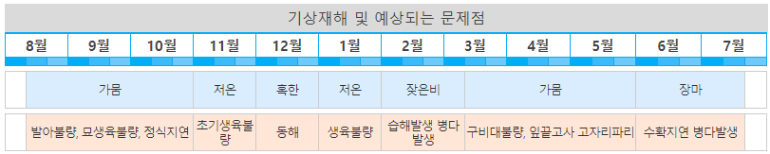
1
EDA – 상관관계 : 날씨와 생산량
Notes:
양파 생산에 예상되는 기상재해로는 가뭄, 장마, 저온, 혹한이 있습니다.

Slide 20
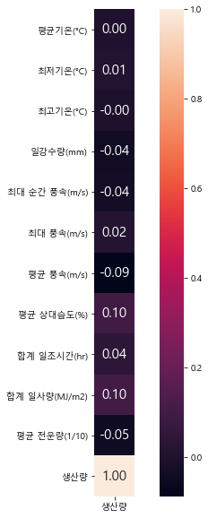
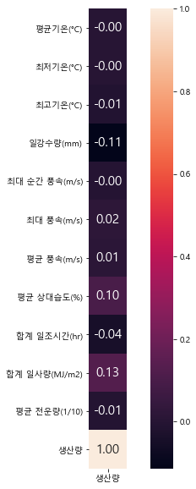
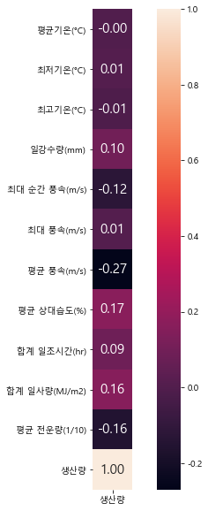
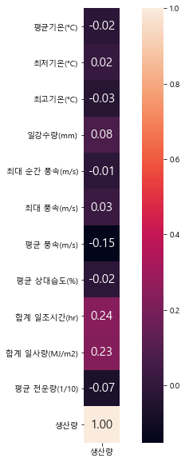
1
EDA – 상관관계 : 날씨와 생산량
전체 데이터
상관관계
2, 6월
장마
11, 12, 1월
저온
8,9,10,3,4,5월
가뭄
Notes:
상관관계 분석결과 상관계수가 0에 가까운 것으로 보아
양파는 기상과 서로 연관이 없음을 알 수 있었습니다.

Slide 21
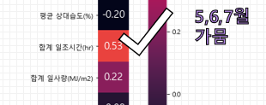
1
EDA – 상관관계 : 날씨와 생산량
Notes:
사과의 생산량과 일조시간이 0.53의 상관계수를 가지는 것을 보아 사과 생산량은
날씨와 관련이 있습니다.
양파는 기온과 생산량의 상관관계가 뚜렷하게 나타나지는 않았습니다.

Slide 22
농산물의 가격과 소비자 물가는
상관관계를 가지고 있을까?
Notes:
농산물 가격과 소비자 물가의 상관관계를 살펴보았습니다

Slide 23
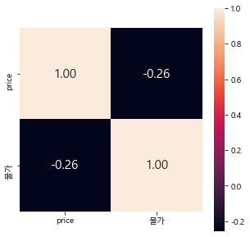
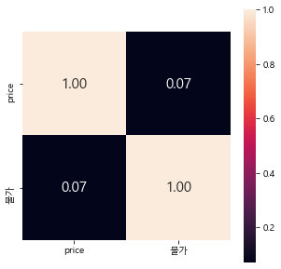
1
EDA – 상관관계 : 소비자 물가와 가격
Notes:
사과와 양파 모두 소비자 물가와 상관관계를 보이지 않았습니다

Slide 24
농산물의 가격과 유통비용은
상관관계를 가지고 있을까?
Notes:
농산물 가격과 유통비용의 상관관계를 알아보았습니다

Slide 25
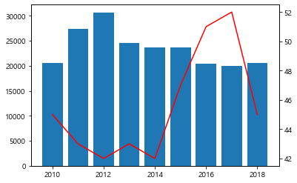
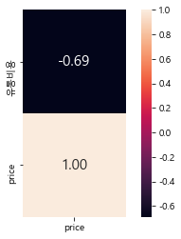
1
EDA – 상관관계 : 농산물 가격과 유통비용
유통비용
price
Notes:
사과의 가격과 유통비용의 상관계수는 -0.69의 다소 높은 음의 상관관계를 보였습니다.

Slide 26

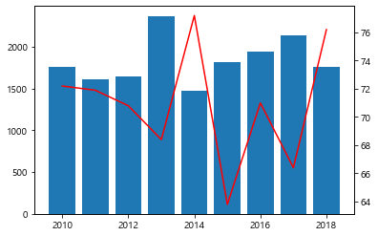
1
EDA – 상관관계 : 농산물 가격과 유통비용
유통비용
price
Notes:
양파의 유통비용과 가격의 상관계수는 -0.58의 다소 높은 음의 상관관계를 보였습니다.

Slide 27
농산물의 가격과 생산량은
상관관계를 가지고 있을까?
Notes:
농산물 가격과 생산량의 상관관계를 분석하여 보았습니다

Slide 28
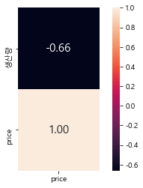
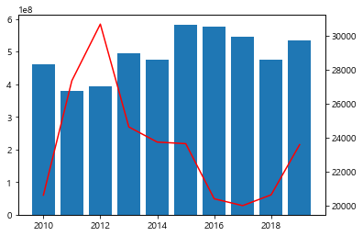
1
EDA – 상관관계 : 농산물 가격과 생산량
Notes:
분석결과 사과 생산량과 가격의 상관계수는 -0.66으로 다소 높은 음의 상관관계를 보였습니다.

Slide 29

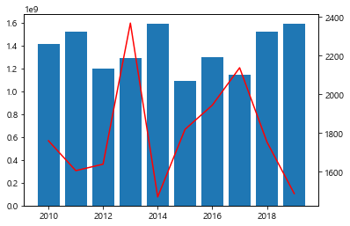
1
EDA – 상관관계 : 농산물 가격과 생산량
Notes:
양파의 가격과 생산량의 상관계수는 -0.6의 다소 높은 음의 상관관계를 보였습니다

Slide 30
농산물의 가격과 수입, 수출 중량, 금액은
상관관계를 가지고 있을까?
Notes:
수입 수출과 농산물 가격의 상관관계를 분석하였습니다

Slide 31
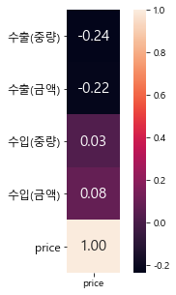
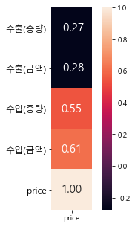
1
EDA – 상관관계 : 농산물 가격과 수입, 수출
Notes:
분석결과 사과는 수입수출데이터와 상관관계를 보이지 않았고,
양파는 수입 중량과 수입 금액에 다소 높은 양의 상관관계를 보였습니다.

Slide 32
농산물의 가격과 공급량은
상관관계를 가지고 있을까?
Notes:
농산물 가격과 공급량의 상관관계를 분석하였습니다.

Slide 33
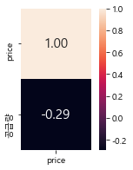
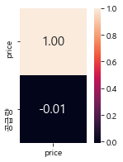
1
EDA – 상관관계 : 농산물 가격과 공급량
Notes:
사과의 가격은 공급량과 낮은 상관관계를 보였고,
양파는 상관관계를 보이지 않았습니다.

Slide 34
농산물의 가격과 날씨는
상관관계를 가지고 있을까?
Notes:
농산물 가격과 날씨의 상관관계분석을 진행하였습니다

Slide 35
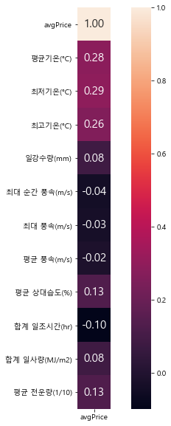
1
EDA – 상관관계 : 농산물 가격과 날씨
Notes:
사과의 생산량은 가격과 상관관계를 보였기 때문에 사과 가격과 날씨 데이터의 상관관계에서 가장 높은 상관관계를 보인 기온을 이용하였습니다.

Slide 36
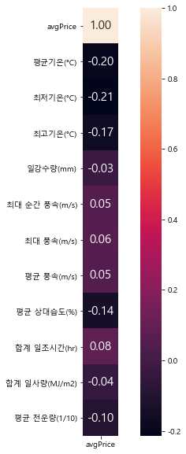
1
EDA – 상관관계 : 농산물 가격과 날씨
Notes:
상관관계 분석결과 양파의 가격과 날씨는 상관관계를 보이지 않았습니다.

Slide 37
1
EDA – 상관관계 : 농산물 가격과 날씨
최저기온
평균기온
최고기온
유통비용
생산량
유통비용
수입(중량)
수입(금액)
생산량
Notes:
상관관계 분석 결과 사과는 최저기온, 평균기온, 최고기온, 유통비용, 생산량과 상관관계를 보였고,
양파는 유통비용, 수입 중량, 수입 금액, 생산량과 상관관계를 보였습니다.
이 변수들을 이용하여 가격 예측을 진행하겠습니다.

Slide 38
03
분석
Notes:
다음은 데이터 분석을 진행하였습니다

Slide 39
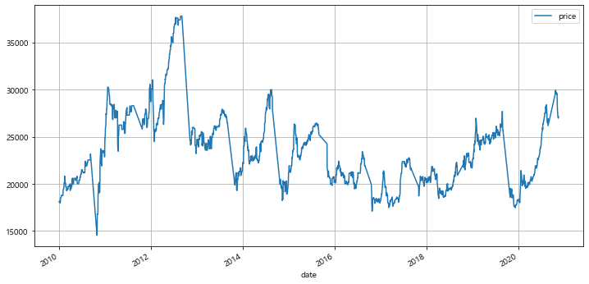
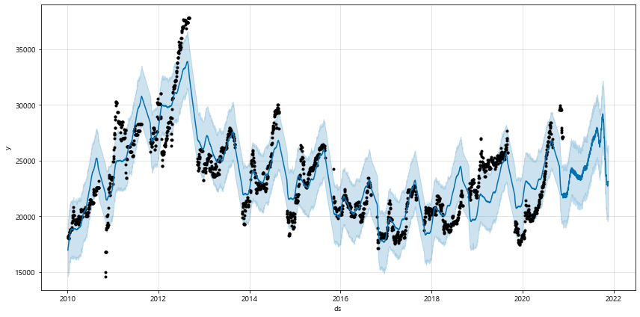
1
EDA – Prophet
Notes:
우선 Prophet패키지를 이용하여 데이터의 연도별, 주별, 일별 특징을 확인했습니다.
prophet은 페이스북에서 2017년 개발한 시계열 패키지 입니다.
Prophet은 비선형 추세가 연도별, 주별, 일별 계절성과 더불어 휴일 효과에 적합한 적층 모형을 기반으로 시계열 데이터를 예측하는 모델입니다.
구현이 쉽다는 장점이 있지만 라이브러리에 종속되어서 데이터에 따른 디테일한 변경이 쉽지 않다는 단점이 있습니다.
검은 점은 실측치, 하늘색 선은 예측치, 연한 하늘색 영역은 신뢰 구간을 나타내고 있습니다.

Slide 40
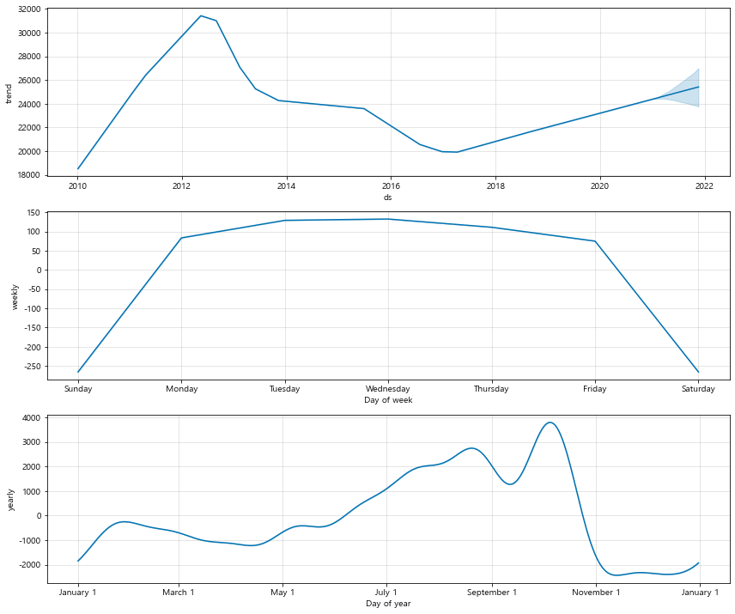
1
EDA – Prophet
Notes:
plot_components로 추세, 계절성을 파악할 수 있습니다.
사과는 2012년에 가격이 가장 높았고, 1년중 10월에 가격이 가장 높은 것을 알 수 있습니다.

Slide 41
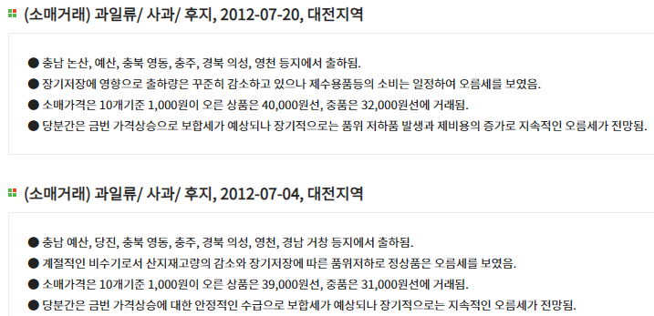
1
EDA – Prophet
Notes:
사과의 가격이 2012년에 가장 높았던 이유는 장기저장에 영향으로 출하량은 꾸준히 감소하고 있으나,
제수용품 등의 소비는 일정하여 오름세를 보였기 때문이라고 kamis의 정보를 이용하여 추측해볼 수 있습니다.

Slide 42
1
EDA – Prophet
Notes:
1년중 10월에 가장 가격이 높은 이유는 추석 성수기를 맞아 출하량이 늘었기 때문으로 추측해볼 수 있습니다.
Weekly에서 토요일과 일요일의 가격이 낮은것은 가격이 낮은게 아니라 토요일과 일요일은 거래를 하지 않는 날이기 때문입니다.

Slide 43
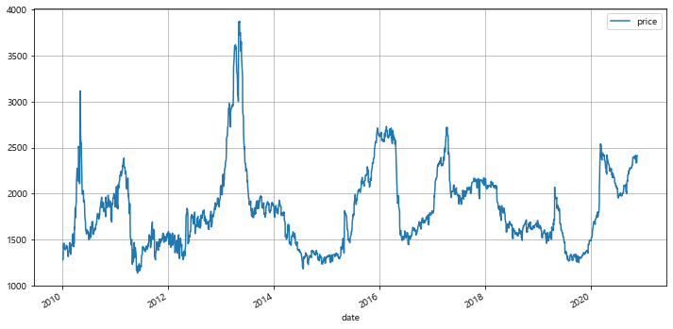
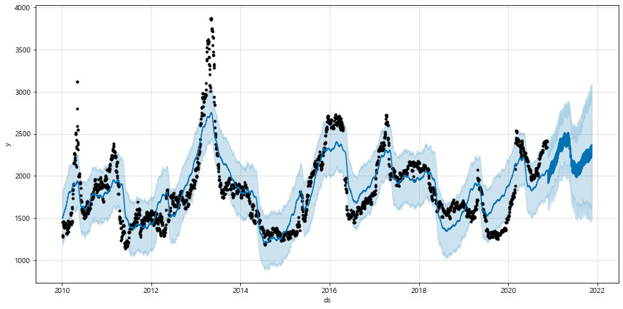
1
EDA – Prophet
Notes:
다음은 Prophet을 이용하여 예측해본 양파의 가격 예측 결과입니다.

Slide 44
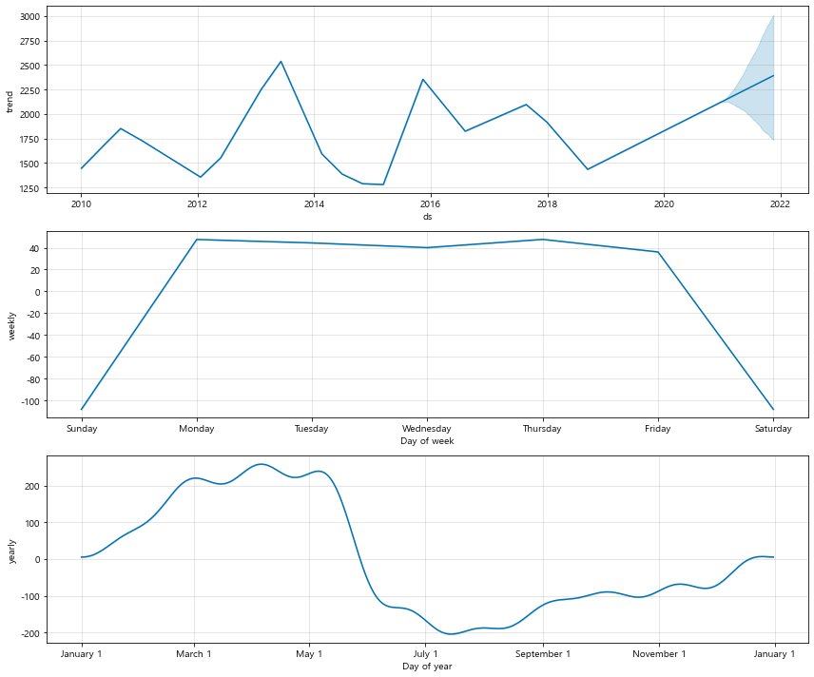
1
EDA – Prophet
Notes:
양파의 가격은 연도마다 변동이 컸고, 1년중에는 상반기에 가격이 더 높은 것을 알 수 있습니다.

Slide 45
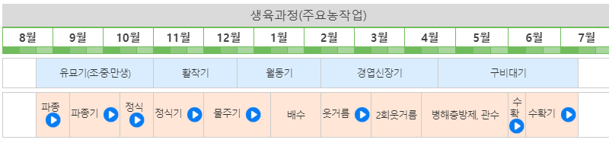
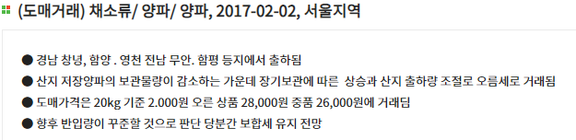
1
EDA – Prophet
Notes:
양파의 가격이 상반기에 더 높은 이유는 양파의 수확기가 6,7월 달이기 때문에 산지 저장 양파의 보관물량이
감소하는 가운데 장기보관에 따른 상승과 산지 출하량 조절로 오름세로 거래된다고 카미스의 정보를 이용하여 추측해 볼 수있습니다.

Slide 46
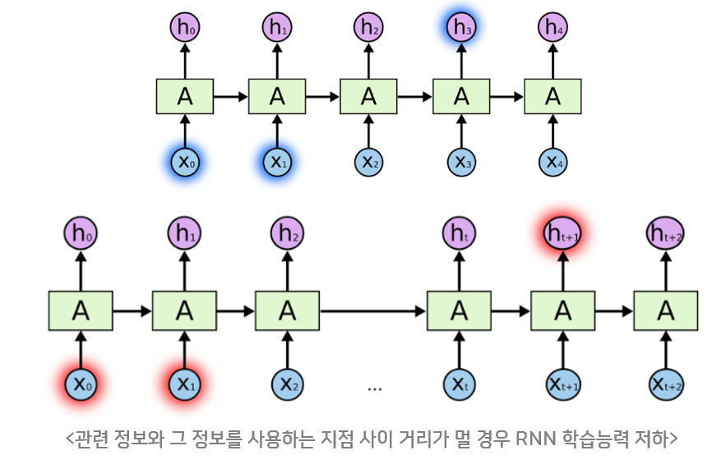
1
EDA – LSTM
Notes:
LSTM은 뉴럴 네트워크의 한 종류로 기존의 음성, 글 등과 같이 순차적인
데이터를 다루기 위한 RNN알고리즘을 바탕으로 하고있습니다.
하지만 RNN은 sequence의 길이가 길어지면, 다소 떨어진 데이터의
정보가 사라진다는 단점이 있습니다.
이를 보완하기 위해 나온 알고리즘이 LSTM으로 딥러닝을 기반으로 하고 있어서
복잡한 패턴을 찾아내는 것이 가능합니다.

Slide 47
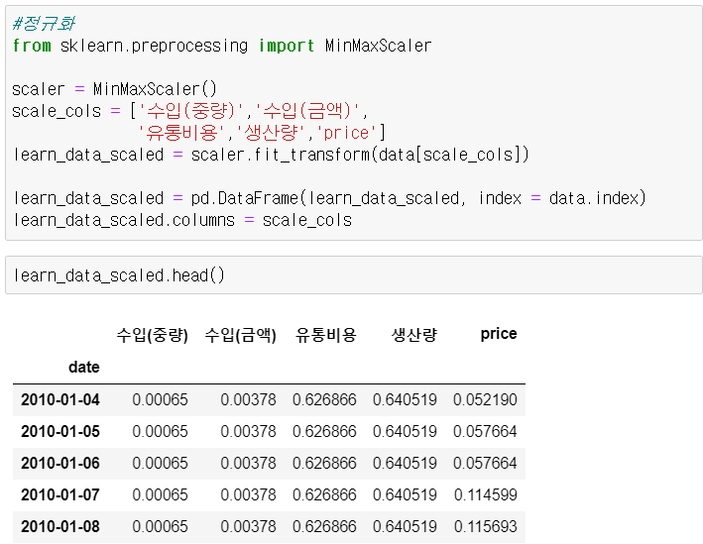
1
EDA – LSTM : 1)데이터 정규화
Notes:
첫번째 과정은 데이터 정규화 하기 입니다.
Sklearn 의 MinMaxScaler를 이용하여 사용할 데이터를 0~1사이의 숫자로 정규화했습니다.

Slide 48
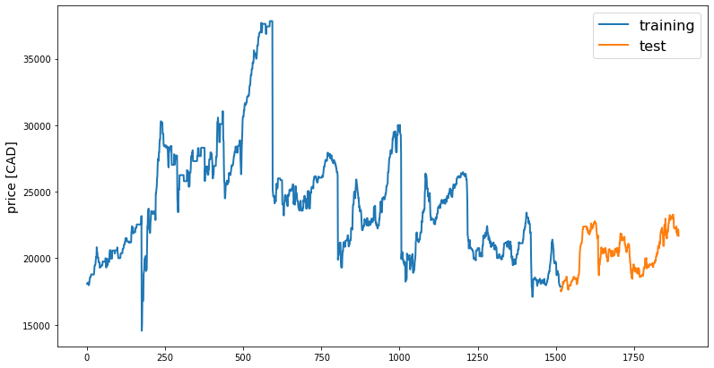
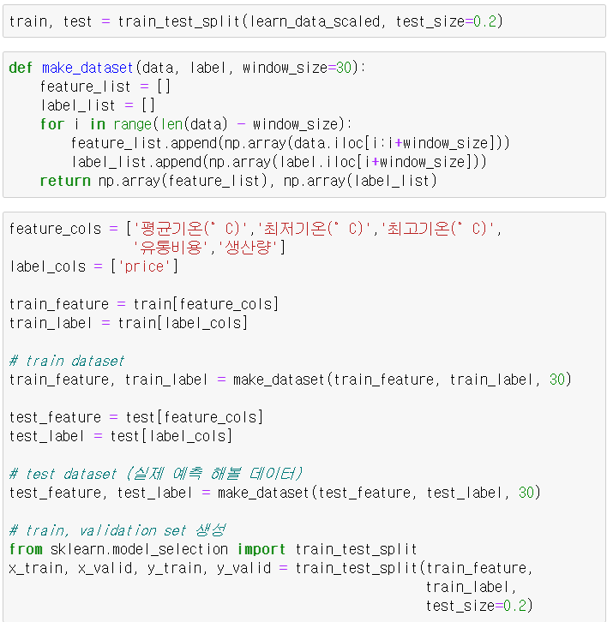

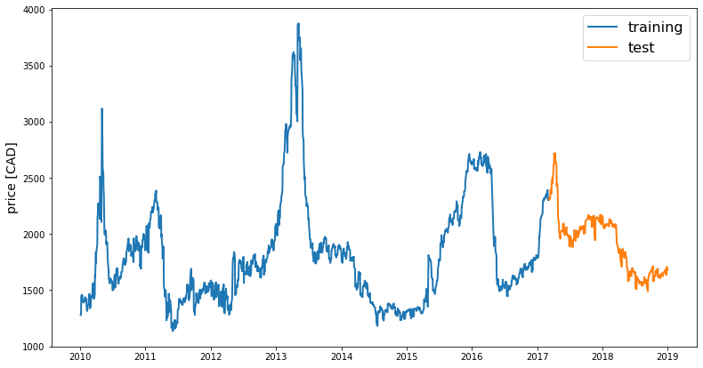

1
EDA – LSTM : 2) 데이터 나누기
이제 모델링을 하기위해 한 단계씩 진행해보겠습니다. 먼저 전체 데이터를 train,valid,test 세가지 세트로 나눕니다. 비율은 train 80%, test 20%로 설정했습니다.
Notes:
두번째 단계는 데이터 나누기 입니다.
먼저 train_test_split으로 정규화 한 데이터를 80대 20비율로 train데이터와 test데이터로 나눴습니다.
Make_dataset의 window_size는 얼마 동안의 기간의 데이터에 기반하여 다음날 가격을 예측할 것인가를 정하는 매개변수 입니다.
양파와 사과 모두 window_size를 30으로 설정하여 과거 30일을 기반을 다음날 데이터를 예측한다고 설정했습니다.
Make_dataset함수는 정해진 window_size를 기반하여 30일 기간의 데이터셋을 묶고 이에 맞는 label과 함께 return해줍니다.
앞에서 나눈 train데이터셋과 test데이터셋을 make_dataset을 이용하여 변수와 타겟 데이터셋으로 나눈 후 train데이터셋은 validation데이터셋을 만들기 위해 한번 더 train_test_split을 이용하여 80대20비율로 데이터를 나눴습니다.

Slide 49
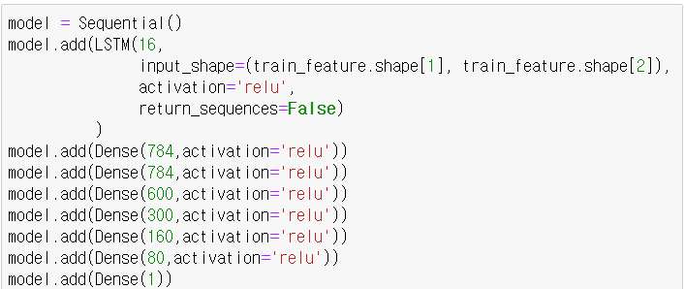

1
EDA – LSTM : 3) 모델 만들기
Notes:
케라스에서는 층(layer)을 조합하여 모델을 만듭니다.
케라스에서는 add 함수를 사용하여 층을 쌓습니다.
Dense는 완전 연결 레이어로 기본적인 레이어 중 하나입니다. 예측하고자 하는 target의 개수가 하나이므로 Dense(1)을 출력으로 사용합니다.
먼저 사과예측 모델을 만들었습니다.
전체모델은 8개의 레이어로 구성되어 있습니다 16메모리 셀을 가진 LSTM한 개와 Dense 레이어 7개로 구성하였습니다.
케라스는 input이 어떤 모양으로 들어올지에 대한 정보가 필요한데 그 정보를 알려주는 input_shape에 timestep과 feature를 적용하고 batch_size는 모델을 훈련할 때 따로 적용하였습니다.
모델을 구성한 후 compile 메서드를 호출하여 학습 과정을 설정합니다.
일반적으로 사용하는 adam을 optimizer로 사용하고 연속된 값 예측이라 mse를 loss 값으로 설정했습니다.

Slide 50

1
EDA – LSTM : 4)모델 훈련하기
Notes:
케라스에서는 fit 메소드를 통해서 훈련을 합니다. fit 메소드에서 첫번째 인자는 훈련 데이터이고 두번째 인자는 지도 학습에서 라벨 데이터입니다.
훈련은 에포크로 구성되는데 한 에포크는 전체 입력 데이터를 한번 순회하는 것으로 작은 배치로 나누어 수행됩니다
이 작은 배치는 batch_size로 지정할 수 있습니다.
검증 데이터를 사용하면 각 에포크마다 검증 데이터의 정확도도 함께 출력되는데, 이 정확도는 훈련이 잘 되고 있는지를 보여줄 뿐이며 실제로 모델이 검증 데이터를 학습하지는 않습니다.
#검증 데이터의 loss가 낮아지다가 높아지기 시작하면 이는 과적합(overfitting)의 신호입니다.
Verbose는 훈련의 진행과정을 보여줍니다. 0일 경우 아무것도 출력하지 않고, 1일 경우 훈련의 진행도를 보여주는 진행 막대를 보여주고, 2일 경우 미니 배치마다 손실 정보를 출력합니다.
사과 모델을 훈련시킬때는 에포크를 100 배치사이즈를 4로 지정하여 진행하였습니다.

Slide 51


1
EDA – LSTM : 4)모델 훈련하기
Notes:
matplotlib을 이용하여 시각화해서 확인해보면 예측이 뒷부분으로 갈수록 어긋나는 부분이 있지만 나머지 부분에서는 가격의 트렌드를 따라가는 것을 확인할 수 있습니다.
모델을 돌리고 학습된 output의 loss값을 시각화한 그래프를 보면,
epoch 마다 validation loss가 감소하는 것을 확인할 수 있다.
이는 모델이 잘 설계되어 훈련되었다는 것을 뜻합니다.

Slide 52

1
EDA – LSTM : 5)모델 평가하기
Notes:
MAE, MSE, RMSE는 작을수록 좋습니다.
mse는 오차의 제곱의 평균값을 계산한 값으로 숫자가 적을 수록
예측값과 실제 값의 차이가 적은 것을 의미합니다. 0.004의 값이 나왔습니다.

Slide 53


1
EDA – LSTM : 3) 모델 만들기
Notes:
양파 예측 모델은 3개의 레이어로 구성되어 있습니다. 30메모리 셀을 가진 LSTM한 개와 15메모리 셀을 가진 LSTM한 개와 Dense 레이어 1개로 구성하였습니다.
input_shape에 timestep과 feature를 적용하고 batch_size는 모델을 훈련할 때 따로 적용하였습니다.
모델을 구성한 후 compile 메서드를 호출하여 학습 과정을 설정합니다.
일반적으로 사용하는 adam을 optimizer로 사용하고 연속된 값 예측이라 mse를 loss 값으로 설정했습니다.

Slide 54
1
EDA – LSTM : 4)모델 훈련하기
Notes:
양파 모델을 훈련시킬때는 에포크를 300 배치사이즈를 10으로 지정하여 진행하였습니다.

Slide 55


1
EDA – LSTM : 4)모델 훈련하기
Notes:
matplotlib을 이용하여 시각화해서 확인해보면 예측이 어느 한 부분에서 좀 잘못된게 있지만 나머지 부분에서는 가격의 트렌드를 따라가는 것을 확인할 수 있습니다.
모델을 돌리고 학습된 output의 loss값을 시각화한 그래프를 보면,
epoch 마다 validation loss가 감소하는 것을 확인할 수 있다.
이는 모델이 잘 설계되어 훈련되었다는 것을 뜻합니다.

Slide 56

1
EDA – LSTM : 5)모델 평가하기
Notes:
MAE, MSE, RMSE는 작을수록 좋습니다.
mse는 오차의 제곱의 평균값을 계산한 값으로 숫자가 적을 수록
예측 값과 실제 값의 차이가 적은 것을 의미합니다. 0.007의 값이 나왔습니다.

Slide 57
분석결과
활용방안
Notes:
다음은 분석결과를 이용한 활용방안입니다.

Slide 58

1
분석결과 활용방안
Notes:
분석모델을 이용해서
소비자들이 보기 쉽고 활용하기 쉽게 웹사이트를 구현할 수 있습니다.

Slide 59
감사합니다
Notes:
이상으로 발표를 마치겠습니다.
감사합니다.

